Slide 1



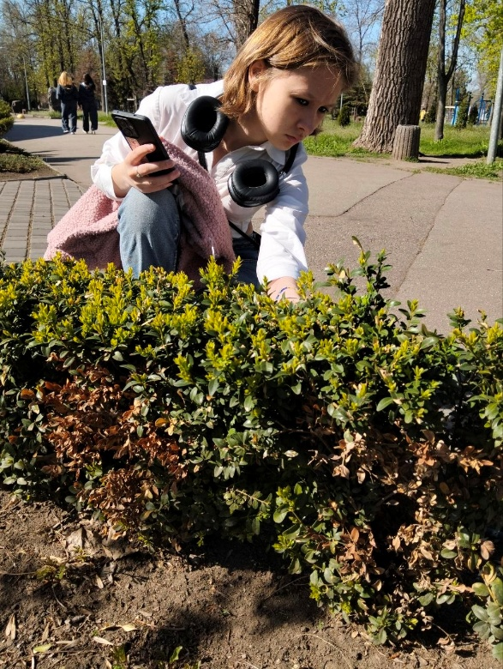

Екологічні особливості адаптації та масового розмноження
Самшитової вогнівки Cydalima perspectalis в умовах техногенно трансформованого середовища на прикладі м. Кривого Рогу Дніпропетровської області
Роботу виконала: Марценюк Ірина Олексіївна
Учениця 8 -Б класу
Криворізького Центрально-Міського ліцею Криворізької міської ради
науковий керівник:
Бондаренко Наталія Олегівна
вчитель хімії, біології КЦМЛ, категорія вища, Вчитель методист

Slide 2

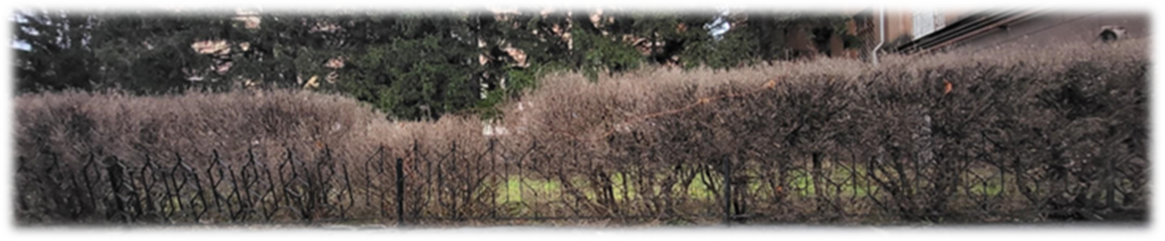
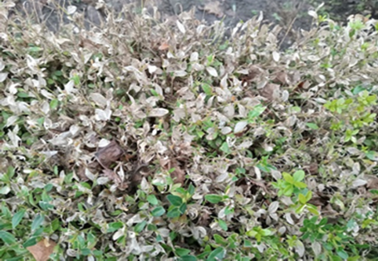
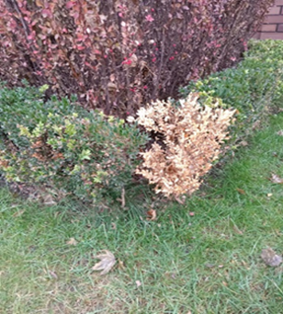
Актуальність
Починаючи з 1990-х років, Buxus sempervirens L. став базовим елементом озеленення Криворіжжя.
Проте поява в Україні на початку 2000-х інвазійної самшитової вогнівки Cydalima perspectalis створила загрозу для цих насаджень.
Хоча в Кривому Розі шкідник фіксується з 2017 року, саме у 2022 році відбувся стрімкий спалах його чисельності, що призвів до масової загибелі рослин. Відсутність попередніх досліджень та гострота проблеми зумовлюють актуальність вивчення причин стрімкої експансії шкідника.

Slide 3
Мета: На основі результатів моніторингу 2022–2026 років встановити причини масового спалаху чисельності Cydalima perspectalis в 2022 році та дослідити особливості її взаємозв'язків із насадженнями самшиту в урбосередовищі.
Для її досягнення були поставлені наступні завдання:
1. Дослідження фенології Cydalima perspectalis (кількість поколінь, терміни виходу личинок) в умовах «острова тепла» та виявити екологічні чинники (температурний режим, вологість, відсутність природних ворогів), що сприяли масовому спалаху розмноження комахи у 2022 році.
2. Проаналізувати динаміку розповсюдження та чисельності самшитової вогнівки в Металургійному та Центрально-Міському районах міста Кривого Рогу. Проаналізувати здатність рослин самшиту до відновлення після значного дефоліації (втрати листя) в умовах міського середовища.
3. На основі отриманих даних запропонувати адаптовану до умов Кривого Рогу систему заходів (біологічних, хімічних чи агротехнічних) для захисту декоративних насаджень.

Slide 4
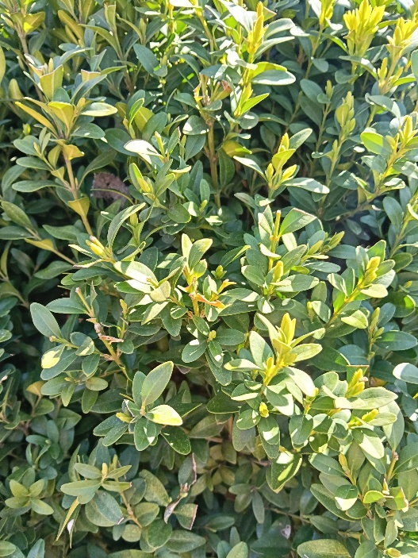
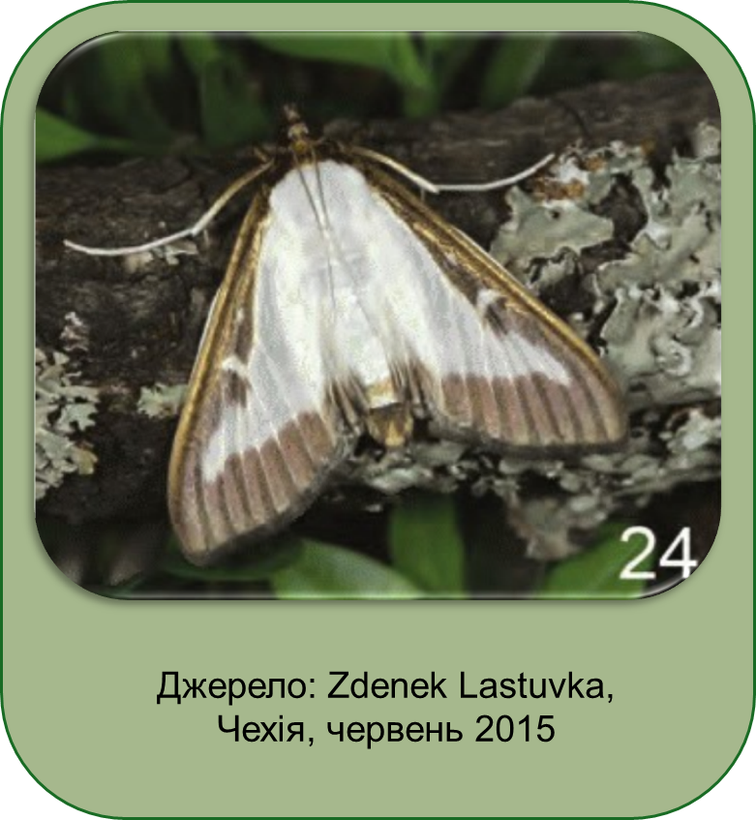
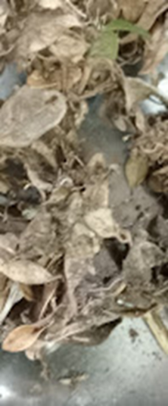
Об’єкт дослідження: популяційна динаміка Cydalima perspectalis в умовах техногенно зміненого середовища Кривого Рогу.
Предмет дослідження: еко біологічні особливості розвитку вогнівки та стійкість насаджень самшиту під впливом міського «острова тепла» та забруднення.
Гіпотеза: ефект «острова тепла» в промисловому Кривому Розі прискорює метаболізм шкідника та сприяє появі додаткової генерації, а техногенний стрес послаблює імунітет рослин; водночас системний моніторинг температурних аномалій дозволить точно прогнозувати та вчасно блокувати спалахи розмноження.

Slide 5

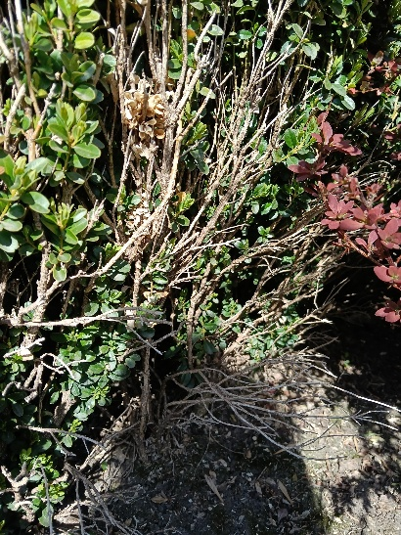
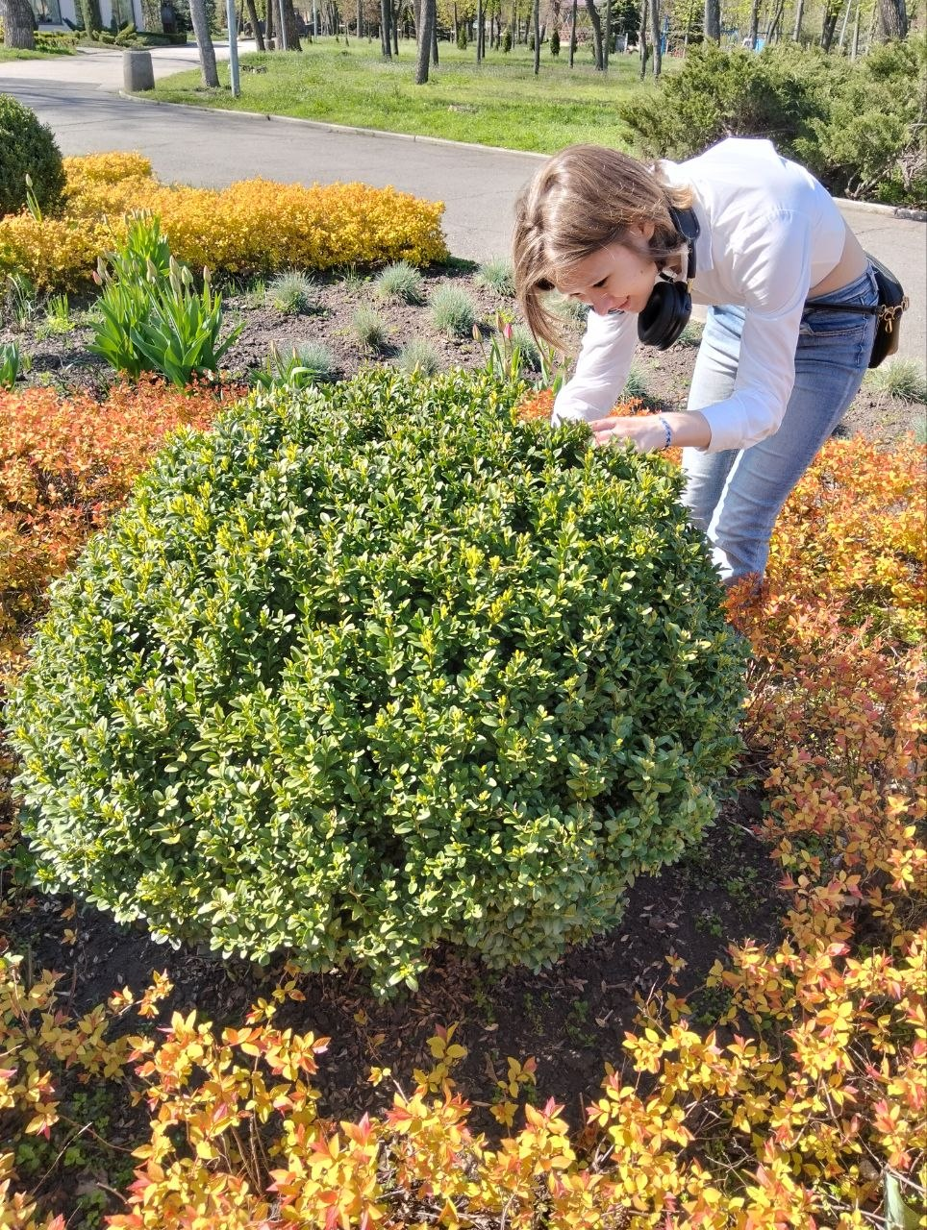
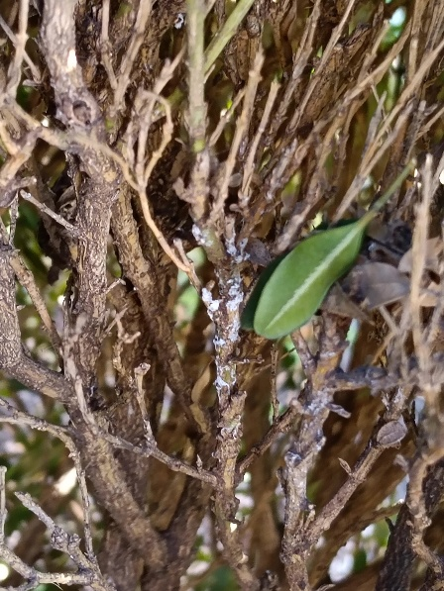
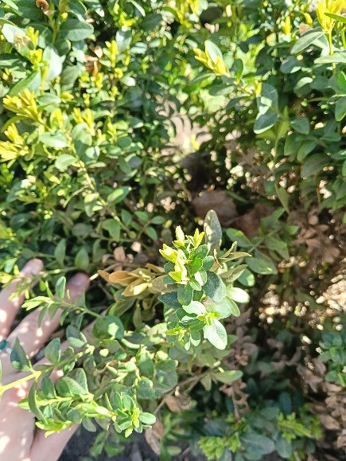
Методи дослідження: польові (маршрутно візуальні), ентомологічні, порівняльно-екологічні, статистичні.

Slide 6
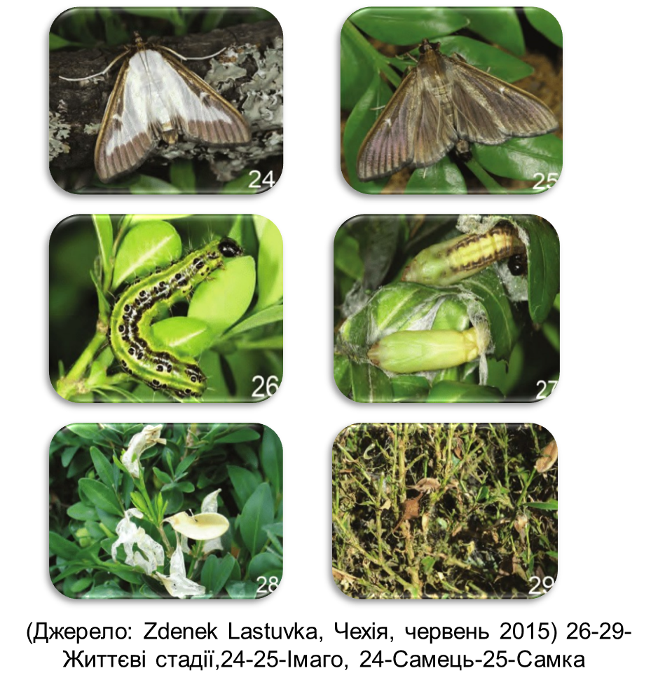
Біоекологія самшитової вогнівки
Cydalima perspectalis
Вузькоспеціалізований інвазійний монофаг
(живиться лише самшитом).
Цикл розвитку: 2–3 генерації за сезон (залежно від температури).
Шкодочинна стадія: гусінь (скелетує листя, поїдає кору).
Зимування: гусінь 2–3 віку в павутинних коконах (витримує до -30°C).
Розмноження: одна самка відкладає 100–400 яєць; метелики активно розселяються (до 10 км/рік).
Захисний механізм: токсична для місцевих птахів і комах через накопичення алкалоїдів самшиту.

Slide 7
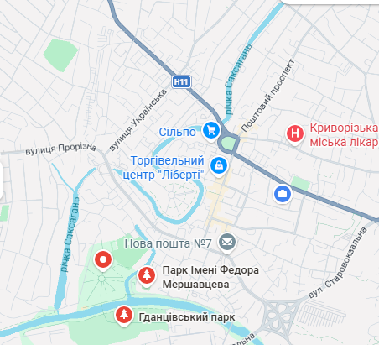

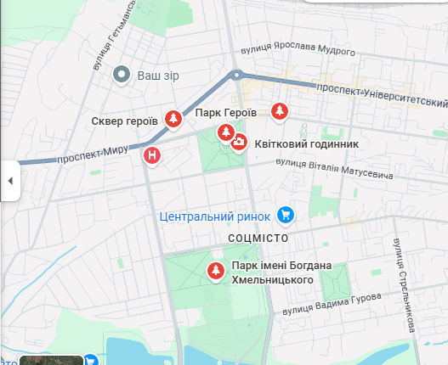
Район дослідження, розташування дослідних ділянок
Насадження самшиту 2021 рік
Центрально-Міський район

Slide 8

Район дослідження, розташування дослідних ділянок
Насадження самшиту 2026 рік
Центрально-Міський район
Знищене вогнівкою в 2022
замінене на інший вид рослин
Фактично, у цих двох районах було втрачено понад 70–80% старого самшиту, який формував основу міських скверів до 2021 року..

Slide 9
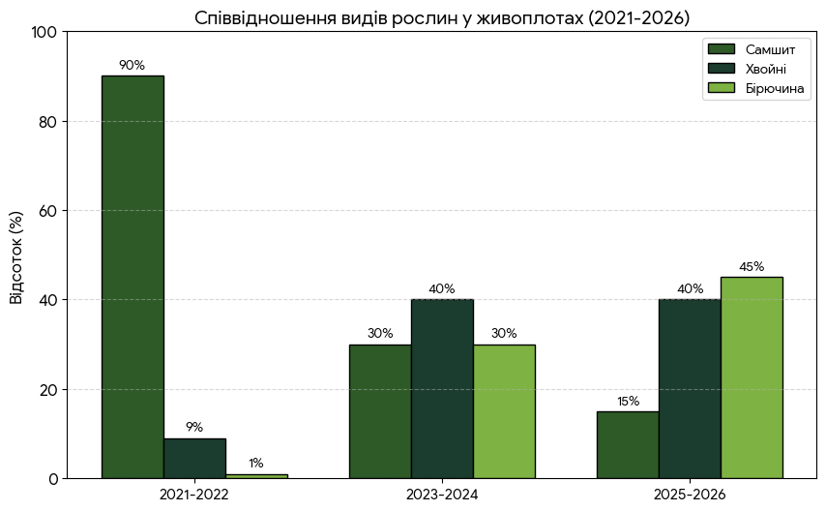

Slide 10
Результати дослідження:
Параметр порівняння | Дані за 2022 рік | Дані за 2025-2026 рік | Динаміка / Примітка
Дата першої активності (вихід з коконів) | 27.03.2022 | Впишіть дату
Температура повітря в цей день | Напр. +14°C | Напр. +12°C
Стан кормової бази (Buxus) | Наявність зеленої маси (до ураження) | 90% деградація (сухі гілки) | Критичне скорочення ресурсу
Щільність гусені (екз/м²) | Масова (напр. >50) | Впишіть кількість
Наявність павутини та екскрементів | Суцільне покриття кущів | Локальні вогнища / Відсутні
Стадія розвитку (на 21.04) | Личинки II-III віку / Лялечки | Впишіть (личинка/лялечка) | Порівняння темпів розвитку
Наявність ентомофагів (ворогів) | Не зафіксовано | Чи бачили ви птахів/ос? | Оцінка природної регуляції

Slide 11
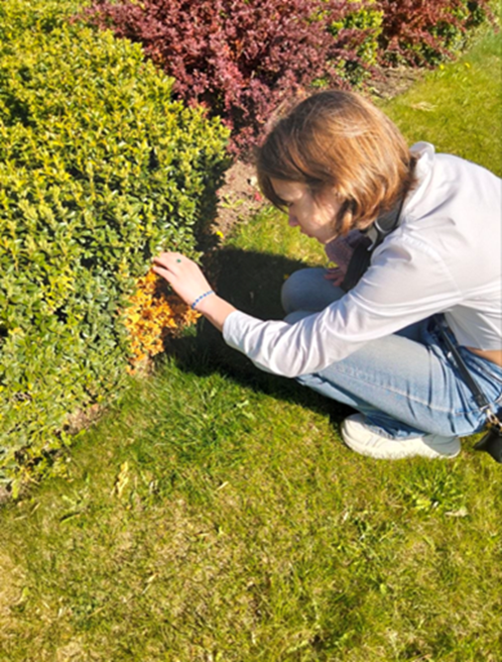
Результати дослідження

Slide 12
Результати дослідження

Slide 13
Висновки:

Slide 14
Джерела:

Slide 15
Джерела:

Slide 16

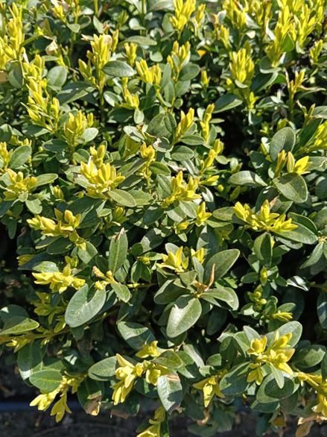
Дякую за увагу

